Slide 1
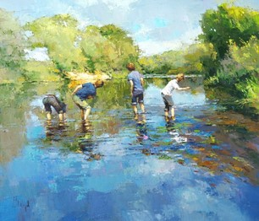
Духовное и нравственное развитие ребенка в игровых практиках
Теплова Анна Борисовна
кандидат педагогических наук
Институт Изучения детства, семьи и воспитания

Slide 2
Федеральный Закон
«Об образовании в Российской Федерации» о дошкольном образовании
2.2. воспитание - деятельность, направленная на развитие личности, создание условий для самоопределения и социализации обучающегося на основе социокультурных, духовно-нравственных ценностей и принятых в обществе правил и норм поведения в интересах человека, семьи, общества и государства;

Slide 3

Цель воспитания
Определение цели воспитания мы считаем лучшим пробным камнем всяких философских, психологических и педагогических теорий.
Мы имеем полное право спросить воспитателя, какую цель он будет преследовать в своей деятельности, и потребовать на этот вопрос ясного и категорического ответа.
К.Д.Ушинский

Slide 4
Цели воспитания
Вопрос о целях напрямую зависит от того какую воспитательную модель реализует педагог, каким он видит идеальный образ своего воспитанника.
Отсутствие целей приводит к отсутствию или путанице стратегий образования и стратегий воспитания в частности.

Slide 5
Гуманистическая модель
В соответствии с новыми нормативными документами парадигма образования меняется на гуманистическую модель.
В систему образования входят всевозможные слова с приставкой само- (само-развитие, само-реализация, само-определение, само-деятельность)
Появляется понятие договор, партнерство, услуга
Меняется отношение ученик-учитель

Slide 6
Воспитательная тактика
Педагогические усилия направляются не на растущего (становящегося) человека, а на условия, в которых он растёт.
Ребенок растет свободно в условиях, созданных педагогом. Если условия оказались плохими – разовьется плохо.
Ребёнок от рождения непорочен и безгреховен, поэтому мы не должны воздействовать на него, а лишь создавать условия.

Slide 7
Гуманистическая модель
образовательная цель
– создание условий выбора для самоактуализации и самореализации свободного человека.
Воспитательный идеал
- свободная, успешная и конкурентоспособная индивидуальность

Slide 8
Ошибка западного гуманизма состояла в идее паритетности сфер культуры, которые на самом деле соотносятся как сердцевина и периферия. Тем самым нарушена заповедь: "Ищите же прежде Царства Божия и правды Его, и это все приложится вам" (Мф. 6:33).
Первоочередное искание остального и прочего с каждым веком все решительнее искажало жизнь, в то время на Руси совестливое искание истины составило сокровенную смысловую глубину ее культуры.

Slide 9
Материалистическая модель
- Воспитательный идеал
Всесторонне развитая гармоничная личность
Воспитательная тактика
Становление человека путём его внешнего формирования другими людьми и «рукотворным» пространством человеческой культуры.

Slide 10

Православная модель
В ребёнке от рождения есть и доброе как отражение Образа Божия, и злое как следствие повреждённости человеческой природы.
Цель воспитания
Восстановление в человеке утраченного в грехопадении Образа Божия

Slide 11
Православная педагогика
педагогический механизм – послушание, вместо гуманистического равенства
воплощается в принципе иерархичности, суть которого состоит в том, что младший слушается старшего, а старший несёт ответственность за младшего.

Slide 12
Православная модель
образовательная цель
– Взращивание всего доброго в человеке и изживание всего злого и дурного, что есть в нём.
Воспитательный идеал
- Богочеловек Иисус Христос

Slide 13
Антропологический идеал
Антропологический идеал русской цивилизации – человек становящийся по образу и подобию Божию, принимающий судьбу Отечества как свою личную, сознающий ответственность за настоящее и будущее своей страны, укоренённый в духовных и культурных традициях российского народа.

Slide 14
Антропологический идеал
Вопрос об укоренённости в традиции – это вопрос об организации жизни и мышления, и прежде всего по трём взаимосвязанным вопросам:
о соборной природе человека,
о восприятии исторического времени
о призвании человека к вечной жизни.

Slide 15
Антропологический идеал
Антропологический идеал отечественной цивилизации – это настоящий человек.
Настоящее соединяет в себе прошлое и будущее. Живите настоящим – значит живите во времени перед лицом вечности.
Мир настоящего – это настоящий мир.
Настоящее время – это время полноты времён, в нём свёрнуто прошлое и будущее.

Slide 16
Антропологический идеал
Человек потребляющий – это антропологический тупик. Вырваться из него, стремясь к совершенству поодиночке, не получится. Русский антропологический идеал – это не индивидуальный, но соборный человек.
В языке народа-победителя нет формы глагола «победить» первого лица будущего времени в единственном числе. Нельзя сказать по-русски «я победю». Есть только форма «мы победим».
М.Захарченко

Slide 17
Традиция
Основой российской идентичности является Православная духовность. Она - не идеология, но традиция, жизнь народа на протяжении столетий

Slide 18
Традиция
Это важнейший способ постижения мира и себя в нем.
Традиция, на русском языке – предание, в Православии рассматривается как Священное Предание.
Священное Предание – это истина и жизнь православной Церкви, учение и вера, которую преподал людям Сам Господь, проповедали апостолы, сохранили Святые Отцы.

Slide 19
Традиционные ценности в православном понимании, поэтому – не система внешних норм, не набор обрядов и правил, имеющих происхождение в прошлом, но иерархически выстроенная система значений, наставляющая человека на путь Правды и Любви здесь и сейчас, в конкретных исторических условиях современного мира

Slide 20
Современная наука понимает традицию в полном соответствии с ее древним определением: «обновляющееся достояние»
По мере исторического развития меняется не традиция, а способы ее передачи и освоения в поколениях.

Slide 21
механизм передачи традиции сегодня непременно должен включать в себя институты образования – школы, детские сады, другие образовательные организации.

Slide 22
Традиционные ценности имеют ключевое значение для содержания воспитания. Концепция определяет: «содержанием духовно-нравственного развития, воспитания и социализации являются ценности, хранимые в религиозных, этнических, культурных, семейных, социальных традициях и передаваемые от поколения к поколению. Они определяются как базовые национальные ценности»

Slide 23
Традиция - семя, культура - почва сердца, которая должна быть не каменистой, но приуготовленной и увлажненной, дабы семя, проросши, дало плод.
Культура по латыни - "возделывание" (и греческие отцы Церкви писали о Георгии, "землевозделывании" души). Возделывание души благодатью Божией для Царства Небесного - эта цель бесконечно превосходит самые отчаянные мечтания светской культуры и является для нее абсолютным мерилом и ориентиром.

Slide 24
Культура - не истина, но показатель того, как усвоена истина и красота Божия человечеством. Подобно солнечным лучам, пропитывающим атмосферу сиянием, свет Солнца Правды - Христа (Мал. 4:2) озаряет изнутри культуру.

Slide 25
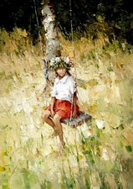
Три направления духовного развития личности
Развитие своеобразия, основных сил, творческого начала в ребенке
Развитие исконного раздвоения добра и зла и связанное с этим развитие начала свободы
Развитие связи с социальной средой через усвоение языка.

Slide 26
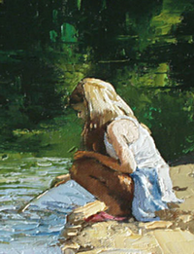
Личность человека или человек как личность
Личность – это не качество, и не особая структура свойств или черт.
«Личность – это целостный, всеохватный способ бытия сразу всего человека, в своей предельной адресованности Другому и в своей предельной открытости – Богу». В.И.Слободчиков

Slide 27
Развитие своеобразия, творческого начала в ребенке
Своеобразие личности в ребенке проявляется в его индивидуальном способе познания мира, в тех обычных, привычных для него способах самореализации и самоопределения, которые тесно связаны с содержанием его бытия и со-бытия с другими людьми.

Slide 28
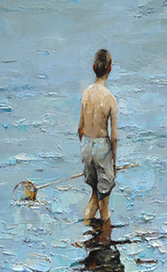
культурные практики ребёнка
Именно это и понимается как "культурные практики" и объясняет как формируется субъектная позиция ребёнка, с помощью каких культурных механизмов ребёнок выбирает то или иное действие и какое влияние этот выбор оказывает на его развитие.

Slide 29
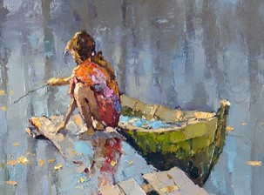
Индивидуальность складывается именно в культурных практиках, которые у каждого различны, непохожи на практики другого.

Slide 30
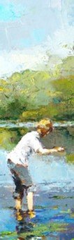
Важно увидеть этот дар ребенка, его талант, своеобразие его индивидуальности, дать ему раскрыться и вовремя дополнить, уравновесить другими культурными способами самореализации.
Педагог, в представлении В.В.Зеньковского, должен увидеть ту «глубину, в которой раскрывается «крест» человека, его духовная задача, логику и красоту его духовного пути».

Slide 31

развитие начала свободы и волевых проявлений
В дошкольном детстве свобода связывается с творчеством и в нем проявляется.
Наиболее естественно свобода и творчество ребенка проявляются в игре.

Slide 32
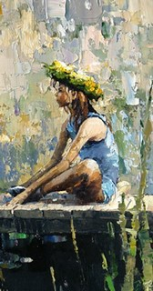
Три направления духовного развития личности
Развитие способности различения добра и зла в себе и в мире, что проявляется в развитии начала свободы и волевых проявлений.

Slide 33
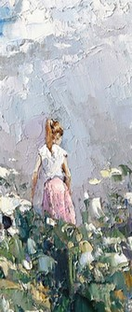
развитие начала свободы и волевых проявлений
Свобода всегда связана с выбором между добром и злом. Невозможно воспитание свободы вне ее связи с добром. Отечественная педагогика ставит своей главной целью не приспособление ребенка к жизни, не насаждение добрых привычек, но обеспечение связи добра и свободы.

Slide 34
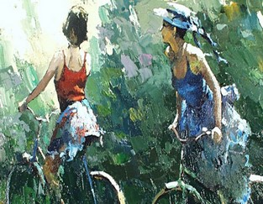
Развитие связи с социальной средой

Slide 35
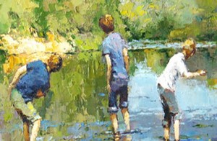
Развитие связи с социальной средой
Значение социальных связей настолько велико, что многие педагоги и психологи склонны видеть в этом главный фактор развития ребенка.

Slide 36
Развитие связи с социальной средой
Духовное развитие человека связано с социальностью не внешне, а внутренне, поскольку она дает материал для духовной работы, она является условием его жизни и одной из сторон его личности.

Slide 37
Социальность
связана с понятием укорененности человека в традиции, в мистической связи со своим родом, народом, с Церковью.
Для ребенка искомой основой социальной жизни является семья. Именно в семье возникает живая общность, которая проявляется и как духовная сила и как реальность.
Огромную роль в становлении личности ребёнка играет детское сообщество, в котором осуществляется самоопределение и инициативная деятельность детей, происходит становление и формирование культурной позиции ребёнка.

Slide 38
Все три линии духовного развития личности ребенка, о которых мы говорили выше, реализуются в игре, как практике становления человеческого в человеке.

Slide 39
Своеобразие и творчество
«в игре и в творчестве личность максимально реализует себя, свои сущностные (и потому не насыщаемые) потребности и возможности». Н.И.Непомнящая
потенциальная универсальность, неконечность личности (преодоление ограниченно привычных представлений о мире и о себе — трансцендирование),
отождествление себя с другими людьми и обособление своего «Я».
Данные свойства являются основой духовности, свободы и любви, и сами, по мнению автора, имеют духовную природу.
С уровнем развития игры и творчества связывает уровни развития базовых оснований личности.

Slide 40
Сознание и творчество
В игре зреет активность ребенка, его сознание и навыки творческого отношения к миру.
реализация стремления ребенка к смысловой сфере, как изначальная точка всей духовной жизни ребенка.
Игра ребёнка не только вся пронизана влечением к смысловой сфере, она одно из простейших средств для проникновения в неё. В.Зеньковский

Slide 41
развитие начала свободы и волевых проявлений
Самые простые народные игры постоянно ставят перед ребенком проблему личного выбора – в поведении, в отношении к другому

Slide 42
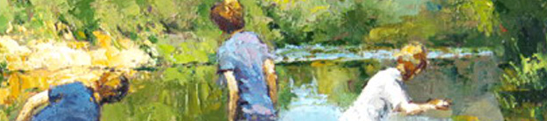
Развитие социального начала
В традиционных играх ребёнок задействует механизмы, которые будут востребованы и в социальной, и в духовной жизни. В игре происходит встреча ребёнка не только с другими, но и с самим собой. Именно через других ребёнок может осознать себя, взглянуть на себя глазами другого.
В игре происходит освоение ребёнком двух планов бытия – внешнего – социального, и внутреннего – духовного.

Slide 43
«Высокие требования к честности, справедливости, доброте и другим важнейшим человеческим качествам заключены во всех лучших играх. Интересно, что игр морализаторских в народе почти не было. Нравственные требования заключены в содержании игр, её правилах и традициях». В.М.Григорьев,

Slide 44
В игре происходит пробуждение нравственного чувства, осуществляется внутренняя духовная работа, позволяющая в дальнейшем стать развитой личностью.
В игровой ситуации дети, выстраивая отношения на принципе паритетности, признают за собой и за другими равные права и обязанности. Такое сочетание равноправия и соподчинённости развивает в детях чувство свободы, уважения к общему мнению, самостоятельности, ответственности, осмысленности своих действий.

Slide 45
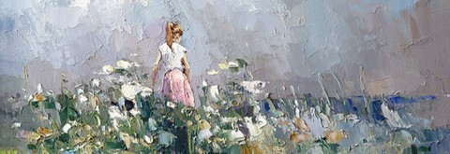
Добровольность участия в игре и одновременная подчинённость её правилам и сценариям вырабатывает важнейший навык культурного человека быть свободным в принятии ограничений. Свобода быть хорошим, умение сохранить принятый закон игры вне зависимости от желаний собственной самости.

Slide 46

Традиционная игра как практика свободного, самостоятельного, естественного становления личности ребенка во всей ее полноте сегодня незаслуженно забыта.

Slide 47
Спасибо за внимание! abteplova@mail.ru художник Алексей Зайцев

